Slide 1


ABSTRAKCJA
NIE MYLIĆ
Z ABSTRAKCJONIZMEM!
Landscape with Steer, 1937 by Jackson Pollock Źródło: https://www.jackson-pollock.org/landscape-with-steer.jsp

Slide 2
ABSTRAKCJA - OOP
Abstrakcja – pewnego rodzaju uproszczenie rozpatrywanego problemu, polegające na ograniczeniu zakresu cech manipulowanych obiektów wyłącznie do cech kluczowych dla algorytmu, a jednocześnie niezależnych od implementacji. W tym sensie abstrakcja jest odmianą formalizmu matematycznego. Cel stosowania abstrakcji jest dwojaki: ułatwienie rozwiązania problemu i zwiększenie jego ogólności.
Źródło: https://pl.wikipedia.org/wiki/Abstrakcja_(programowanie)

Slide 3
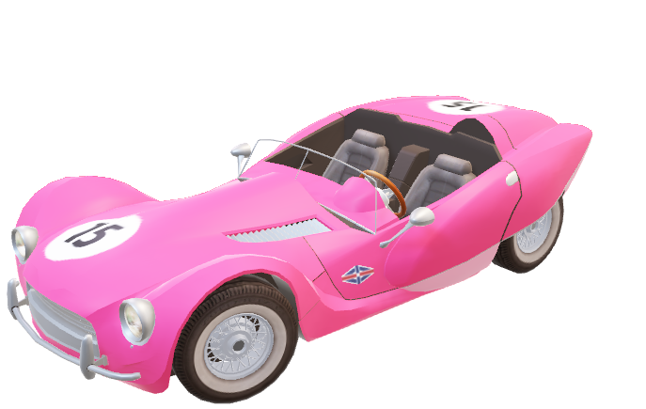
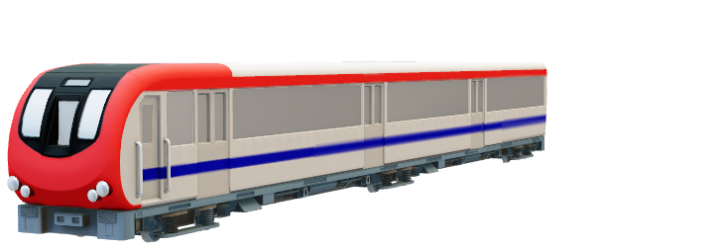
ABSTRAKCJA – PRZYKŁAD IDEOWY
Jak tu przyjechałeś?
Samochodem osobowy klasy miejskiej, 3-drzwiowy hatchback, skrzynia 4-biegowa manualna, silnik 1.3l 66 KM, 300l pojemności bagażnika.
Włoskim elektrycznym zespołem trakcyjnym o dużych prędkościach maksymalnych od 200 do 250km/h.

Slide 4
ABSTRAKCJA W PODSTAWACH OOP
KLASA TO DEFINICJA OBIEKTU
OBIEKTY/INSTACJE
KLASA KOŁO
Promień;
Kolor;
KOŁO DUŻE
KOŁO MAŁE

Slide 5
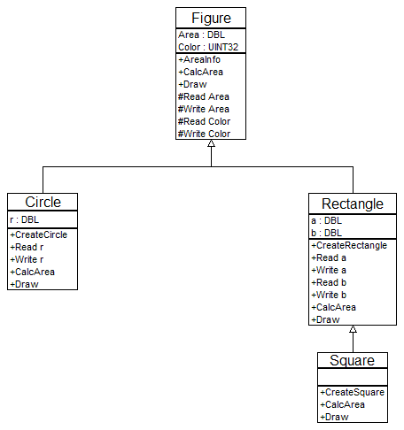
ABSTRAKCJA W DZIEDZICZENIU
KORZYSTAJAĆ Z OOP TWORZYMY GRĘ 2D I
CHCEMY PRZYGOTOWAĆ KLASY DO TWORZENIA
KSZTAŁTÓW GEOMETRYCZNYCH NA PLANSZY

Slide 6
ISTOTNE POJĘCIA
Klasy abstrakcyjne to klasy, których instancji nie da się stworzyć. Są to klasy, które definiują określone zachowania i właściwości obiektu, jednak nie posiadają ich implementacji. Klasy takie narzucają te implementacje klasom pochodnym, dzięki czemu możemy zdefiniować zachowanie wspólne dla wielu różnych klas. Klasę możemy uznać za abstrakcyjną, jeżeli posiada co najmniej jedną metodę czysto wirtualną.
Metody czysto wirtualne to metody, które posiadają jedynie nagłówek, bez implementacji. To właśnie dlatego nie da się stworzyć instancji klas abstrakcyjnych – są one niekompletne. Metody czysto wirtualne muszą być nadpisane w klasach pochodnych, w przeciwnym wypadku klasa pochodna również będzie klasą abstrakcyjną.
Metoda wirtualna to metoda, której implementacja znajduje się w klasie bazowej. Jej nadpisanie jest możliwe, ale nie jest w tym przypadku wymagane. Wywołanie metody wirtualnej skutkuje wywołaniem ostatniego nadpisania tej metody. Jeżeli ta metoda nie została nadpisana w drzewie dziedziczenia, to zostanie wywołana implementacja z klasy bazowej.
W LabVIEW nie jest do końca tak jak w tych definicjach, ale
Teraz omówimy to na przykładzie ;)
Źródło: https://binarnie.pl/programowanie-obiektowe-abstrakcja/

